Slide 1
Energia fotovoltaica
Alunos: Victor ,Dyovanna, Fernando

Slide 2
CONCEITOS
Energia fotovoltaica é a energia elétrica produzida a partir de luz solar, e pode ser produzida mesmo em dias nublados ou chuvosos. Quanto maior for a radiação solar maior será a quantidade de eletricidade produzida.
O processo de conversão da energia solar utiliza células fotovoltaicas, Quando a luz solar incide sobre uma célula fotovoltaica, os elétrons do material semicondutor são postos em movimento, desta forma gerando eletricidade.

Slide 3
CARACTERISTICAS
renovável: a energia advinda do sol pode ser considerada inesgotável. As tecnologias atuais, inclusive, permitem o armazenamento de calor durante certo tempo, de forma que, quando não há sol, a produção de eletricidade não é prejudicada.
gratuita: A energia advinda do sol não possui custos, haja vista que é um recurso oferecido pela natureza. A correta localização das usinas solares permite o máximo aproveitamento.
ocupa pouco espaço: Ao contrário, por exemplo, das hidrelétricas, a produção de energia solar não demanda a ocupação de grandes áreas, com processos de desocupação de regiões naturais.

Slide 4
Não emite poluentes. Ao contrário de outras fontes produtoras de energia, como as termoelétricas, as usinas solares não emitem poluentes na atmosfera.
Baixa necessidade de manutenção. Apesar de ser uma tecnologia cara, os painéis ou placas utilizados na produção de energia são resistentes e praticamente não oferecem custos de manutenção.
Acessível em lugares remotos. Por não demandar grandes investimentos em linhas de transmissão, as usinas solares ou placas fotovoltaicas conseguem beneficiar aquelas comunidades mais afastadas dos grandes centros urbanos.

Slide 5
Custo
É importante lembrar que essas são estimativas médias para o orçamento. De acordo com as condições e necessidades de cada local para ser instalado, o preço pode mudar. O projeto deve pagar o seu próprio custo, através da economia na conta de energia elétrica, em aproximadamente 6 anos. Por fim, o sistema de geração de energia também está sendo tributado pelo ICMS, PIS e COFINS. Ou seja, é necessário pagar o imposto duas vezes, uma pela geração da energia do micro gerador e outra pelo consumo de energia. O pagamento varia de empresa para empresa, mas é possível parcelar e financiar a implantação do projeto de geração de energia.

Slide 7
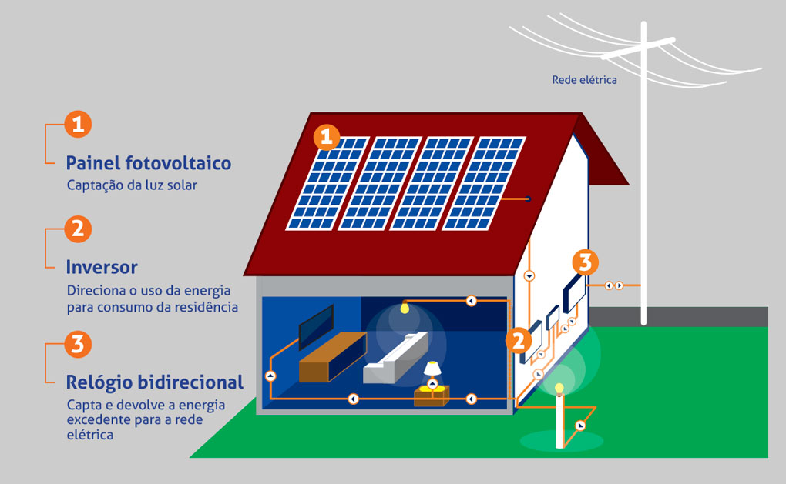
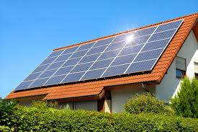
IMAGENS

Slide 8
Referencias
https://www.energiapura.com
http://mundoeducacao.bol.uol.com.br/
http://www.portalsolar.com.br/energia-fotovoltaica.html

